Slide 1
热力学第一、二定律
界面现象
考虑界面张力的热力学基本方程
考虑界面张力的平衡准则
弯曲界面下的附加压力
分散度对蒸气压的影响
润湿
与
铺展
吸 附
平衡与动力学

Slide 2
15-4 拉普拉斯方程
Laplace Equation

Slide 3
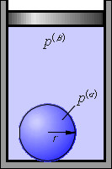
存在弯曲界面时的力平衡条件(mechanical
equilibrium condition when curved interfaces exist)
使用吉布斯模型并取surface of tension做分界面，出发点：给定温度和体积，简单封闭系统处于平衡态时自由能极小：
只需用第一式，设体系偏离平衡，两相体积发生变化，但总体积不变：
拉普拉斯方程

Slide 4
分界面是半径为r 的球
外
内
(忽略重力)

Slide 5
气体中半径为r 的球形液滴
β
α
液体中半径为r 的球形气泡

Slide 6
气体中的球形气泡
注意：有两层气液界面
r′
r
β
α
气泡外径
γ
气泡内径

Slide 7
例 ：玻璃管蘸肥皂水吹一半径为1cm的气泡，计算泡内外压差。肥皂水的σ可取为0.0400N·m⁻¹。
α
β
γ
解：
肥皂泡有两层表面。

Slide 8
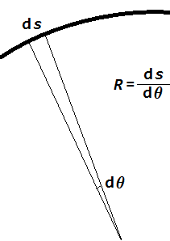
高数复习：平面光滑曲线上一点的曲率半径
平面曲线上某一点A的曲率可以这样得到：过点A作垂直于曲线的直线，从点A沿曲线越过ds长度，再作曲线的垂线，两根垂线的交点就是与这段曲线等价的圆的圆心，半径就是曲线在A点的曲率半径。
A
R
若曲线方程为 y = y(x)

Slide 9
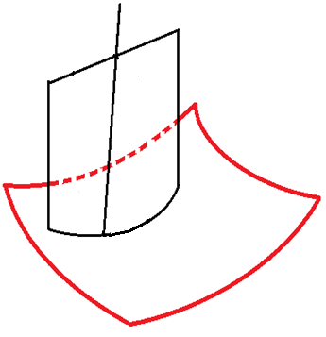
了解一下：光滑曲面上一点的曲率半径
光滑曲面上某一点A的曲率半径可以这样得到：过点A作曲面的法线（垂直于曲面的直线），过法线作一个平面与曲面相交（这样的平面一定在点A处与曲面垂直），两个面的交线是一根平面曲线，此交线在A处的曲率半径就是曲面在A点的曲率半径之一。
A点处的法线
过法线的平面
曲面
曲面与平面的交线
A

Slide 10
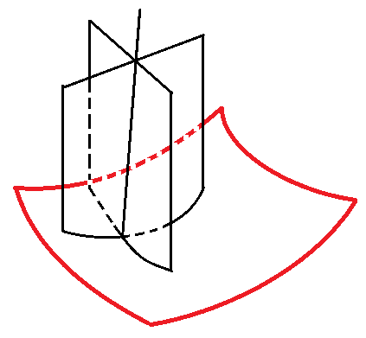
了解一下：光滑曲面上一点的曲率半径
过A点法线的平面有无数多个，每个平面都与曲面有一个交线，每个交线在点A处都有一个曲率半径，所以光滑曲面上任意一点都有无数多个曲率半径。
A点处的法线
过法线的平面
曲面
A
曲面与平面的交线

Slide 11
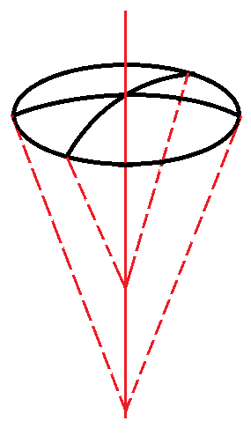
了解一下：欧拉定理
曲面在点A有无数多个曲率半径，其中最大和最小的称为点A的主曲率半径，记为r₁和r₂。
欧拉定理：1. 若曲面上一点的两个主曲率半径不等，则包含主曲率半径的两个截面相互垂直；2. 任意两个过同一根法线且互相垂直的截面在曲面上截出的两根曲线的曲率半径倒数和是常数，即若Rʹ所在平面与Rʺ所在平面互相垂直，则
法线
A
Rʹ
Rʺ
称为A点的平均曲率。

Slide 12
了解一下：等平均曲率曲面
曲面上不同点的平均曲率一般不等。若曲面上各点的平均曲率相等， ，这种曲面称为等平均曲率曲面。球面是一种等平均曲率曲面。
若重力对曲面形状的影响可以忽略，则两相分界面是等平均曲率曲面，两相压差为
其中r₁和r₂是曲面任意一点的主曲率半径。例：肥皂泡和毛细管中的弯液面近似为球面。
证明见：李椿、章立源、钱尚武著，热学，第2版，253页，高等教育出版社，2008年。

Slide 13
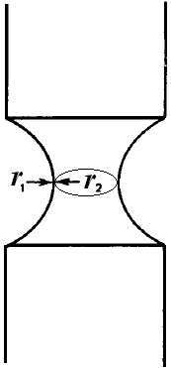
了解一下：曲率半径的符号
曲率半径的正负号
曲面将空间分隔为α 和β 两部分，若曲率半径的等效圆心在α 侧，则曲率半径为正，否则为负。
例：两根细棒间有一小段液柱，半径r₁的等效圆心在气相侧，r₂的等效圆心在液相侧，r₁和r₂均记为正的实数，则

Slide 14
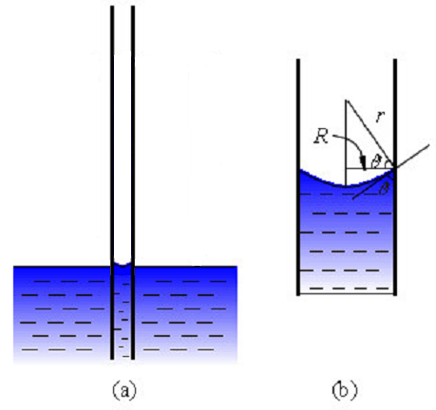
毛细管上升或下降
毛细管半径R很小时，重力对弯液面形状的影响可忽略，弯液面近似是等平均曲率曲面，此处是球面， r是液面曲率半径。
a
a’
θ 称为接触角(contact angle)，是气液界面和液固界面的夹角，由气液固间的三个界面张力共同决定，是物系的固有性质。
b
b’
矛盾！

Slide 15
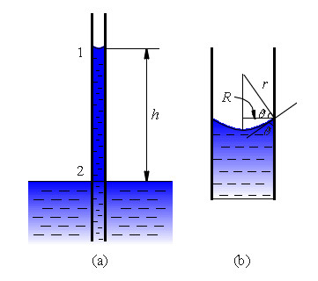
毛细管上升或下降
=

Slide 16
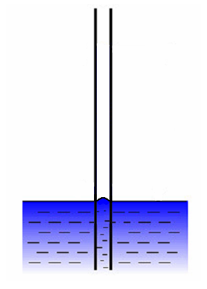
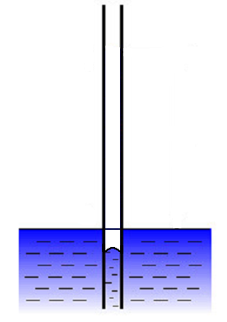
毛细管上升或下降
a
a’
b
b’

Slide 17
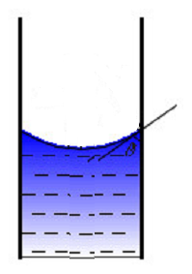
圆柱型管中液柱上升或下降的严格的受力分析
严格说弯液面不是球面，曲率半径不是常数。取整个液柱分析其垂直方向的力：由表面张力引起的管壁给液柱的拉力、重力和空气浮力（即空气压强的影响）三力平衡。
R
这段液柱又可分为两段：以弯液面最底端的水平切面作为分界线
h
书中关于毛细管中液柱上升或下降的公式是上式的特例，在推导过程中假设了液面是球面，即忽略重力对弯液面形状的影响，这相当于假设上式第二项相对于第一项是小量。

Slide 18
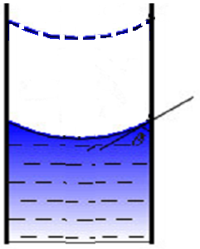
从热力学角度看圆柱型管中液柱上升或下降
出发点：温度和体积不变时，平衡态的亥氏函数达到极小，其数学表达式即式(2-117)： ，用第一式，设体系偏离平衡，液柱高度上升了δh，亥氏函数变化为下述各项之和：
R
δh
h

Slide 19
“锄禾日当午” ，农民为什么要冒着炎炎烈日终日锄禾不止？
“除草”？
《齐民要术》特别强调：“锄不厌数，勿以无草而中缀” ；就是说，锄地是不论次数的，没有草也要锄下去。这是为什么呢？
实际上，除草只是较为浅显的原因之一，锄地的核心是“松土保墒”。
“墒”，指的是土壤水分。 “保墒”，在古代文献中也称为“务泽”；“务泽”，就是“经营水分”。 所谓经营，就是通过深耕、细耙、勤锄等手段来尽量减少土壤水分的无效蒸发，使尽可能多的水分来满足作物蒸腾。

Slide 20
大雨过后，泥土润湿，团粒结构受毛细压力作用彼此靠紧，形成无数毛细管并彼此联接，直通地面。地下水由于毛细作用顺着毛细管上升，到地面蒸发，直致耗尽，庄稼就会枯死。所以，雨过天晴后，一定要把土地表面的泥土锄松，切断与深层联结的毛细管。表层含有水分的毛细管也分散在植物周围，保持了土壤的水分，使庄稼茂盛生长。

Slide 21
松土保墒，一般在雨后土壤表面干燥到不泥泞时进行。用锄头在土壤表面松出10厘米左右厚的“暄土”，暄土不会开裂；暄土层与下层之间的毛细管也被切断了，不再能从下层获得水分，因此会迅速干燥成无水分可供蒸发的“被子”，把下层水分牢牢地“捂”在土壤中。 农谚“锄板底下有水”、“锄头自有三寸泽”就是对松土保墒功能的生动总结。

Slide 22
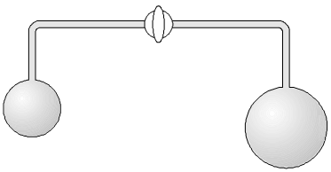

例：在玻璃管的两端有两个半径不同的肥皂泡，若打开旋塞，使它们联通，问两泡的大小将如何变化。最后达平衡时的情况是怎样的？

Slide 23
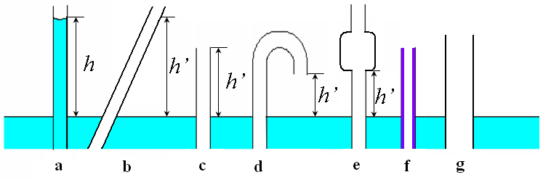
例：在纯水中，插有内径相同的a , b , c , d ,e , f 几根玻璃毛细管和内径很大的g管。将a垂直插入水中，管内水面升高为h，弯月面半径为r， b 管很长但倾斜， c管长度是a管的一半，d管上部弯曲，总高度是a管的一半， e管中部有一个内径粗大的部分，f管内壁涂了石蜡，则其余几管中水面上升的高度及弯月面半径将如何变化?
b管：
从能量的角度，利用亥氏函数平衡判据(2-117)式，可以证明，虽然倾斜了，但水仍能到达h’=h的垂直高度，并不因为倾斜而有变化。

Slide 24
例：在纯水中，插有内径相同的a , b , c , d ,e , f 几根玻璃毛细管和内径很大的g管。将a垂直插入水中，管内水面升高为h，弯月面半径为r， b 管很长但倾斜， c管长度是a管的一半，d管上部弯曲，总高度是a管的一半， e管中部有一个内径粗大的部分，f管内壁涂了石蜡，则其余几管中水面上升的高度及弯月面半径将如何变化?
c管：
液面只能达到c管的上端，决不会象喷泉一样冒到h高度。页面到达玻璃管顶后，液面变形，形状与a不同，但仍保持下凹弯月面形状，液面两侧存在压差，使水柱升高。

Slide 25
例：在纯水中，插有内径相同的a , b , c , d ,e , f 几根玻璃毛细管和内径很大的g管。将a垂直插入水中，管内水面升高为h，弯月面半径为r， b 管很长但倾斜， c管长度是a管的一半，d管上部弯曲，总高度是a管的一半， e管中部有一个内径粗大的部分，f管内壁涂了石蜡，则其余几管中水面上升的高度及弯月面半径将如何变化?
d管：
管道弯曲处低于h，则液面上升并到达管口，液面仍保持弯月面形状，但向上凸，表面张力使水不被倒吸回管内。液面不会下凹（力不平衡），更不会形成液滴滴下（第一类永动机）。

Slide 26
例：在纯水中，插有内径相同的a , b , c , d ,e , f 几根玻璃毛细管和内径很大的g管。将a垂直插入水中，管内水面升高为h，弯月面半径为r， b 管很长但倾斜， c管长度是a管的一半，d管上部弯曲，总高度是a管的一半， e管中部有一个内径粗大的部分，f管内壁涂了石蜡，则其余几管中水面上升的高度及弯月面半径将如何变化?
e管：
液面只能达到内径变大部分的下端，呈弯月面。因内径变大部分的附加压力极小，液面上不去。如果从上面加入纯水，使膨大部分充满液体，则液面可以稳定在h高度。

Slide 27
例：在纯水中，插有内径相同的a , b , c , d ,e , f 几根玻璃毛细管和内径很大的g管。将a垂直插入水中，管内水面升高为h，弯月面半径为r， b 管很长但倾斜， c管长度是a管的一半，d管上部弯曲，总高度是a管的一半， e管中部有一个内径粗大的部分，f管内壁涂了石蜡，则其余几管中水面上升的高度及弯月面半径将如何变化?
f管：
液面略低于水面，并且是凸面。因为水不能润湿涂了石蜡的玻璃，接触角大于90°。

Slide 28
例：在纯水中，插有内径相同的a , b , c , d ,e , f 几根玻璃毛细管和内径很大的g管。将a垂直插入水中，管内水面升高为h，弯月面半径为r， b 管很长但倾斜， c管长度是a管的一半，d管上部弯曲，总高度是a管的一半， e管中部有一个内径粗大的部分，f管内壁涂了石蜡，则其余几管中水面上升的高度及弯月面半径将如何变化?
g管：
液面与水平面基本一致。因为半径很大，两相压差很小，液面上升的高度小到几乎观察不到。

Slide 29
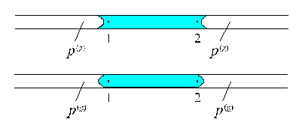
例：如图所示两根毛细管中分别装有两种不同的液体，若在毛细管右端加热，问液体将如何移动。
解法一：取1和2之间的液柱为受力分析对象
p^{(g)}
p^{(g)}
p^{(g)}
p^{(g)}

Slide 30
例：如图所示两根毛细管中分别装有两种不同的液体，若在毛细管右端加热，问液体将如何移动。
解法二：取整个液柱为受力分析对象。
液柱所受力为外界气压和由表面张力引起的管壁对液柱拉力。
p^{(g)}
p^{(g)}
p^{(g)}
p^{(g)}
第一根毛细管中弯曲液面的表面张力向液柱外侧拉，温度上升，右边拉力减弱。
第二根毛细管中弯曲液面的表面张力向液柱内侧压，温度上升，右边压力减弱。

